Slide 1

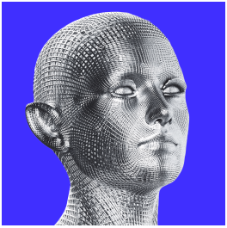

федерация спортивного программирования России
[3]
Хакатон:
умный помощник для тендеров
[1]
[4]
TenderEase
Индусы
[2]

Slide 2



ТЕХНИЧЕСКАЯ ИНФОРМАЦИЯ
КОД, ФРЕЙМФОРТЕХНОЛОГИИКИ, БИБЛИОТЕКИ
Мы использовали несколько передовых технологий для создания нашего продукта: Машинное обучение (Machine Learning): Машинное обучение позволяет нам создавать прогностические модели для предсказания успешности участия в тендерах, а также анализировать большие объемы данных для выявления закономерностей и тенденций. Базы данных PostgreSQL: PostgreSQL предоставляет надежное и гибкое хранилище данных для нашего приложения. Он позволяет эффективно хранить и организовывать информацию о тендерах, пользователях и других сущностях. Язык программирования Java: Java - мощный и универсальный язык программирования, который обеспечивает высокую производительность и надежность нашего приложения. Он также обеспечивает кроссплатформенную совместимость и широкие возможности для разработки.
TenderEase

Slide 3

ОПИСАНИЕ ПРОДУКТА:
TenderEase - программное решение, которое автоматизирует и оптимизирует процессы участия в тендерных конкурсах. С его помощью вы экономите время и ресурсы.
ЦЕННОСТЬ
РЕАЛИЗАЦИЯ
ПРОБЛЕМА
Автоматизации и оптимизация процессов подготовки и участия в тендерах. Наличие искусственного интеллекта и аналитических инструментов. Глубокий анализ и составление оптимальной стратегии участия.
Исследование и анализ. Тестирование и оптимизация.
Всё слишком хорошо, чтобы быть проблемой!
TenderEase

Slide 4

СООТВЕТСТВИЕ ТЕХ. ЗАДАНИ
Наш продукт производит парсинг данных тендера: Программа автоматически осуществляет поиск тендеров за выбранный период на ряде российских ЭТП по ключевым фразам, введённых пользователем с учетом исключений, а также определяет все продуктовые позиции со страницы извещения тендера и документации, приложенной к тендеру.
TenderEase

Slide 5
ФУНКЦИОНАЛ И ФИЧИ
Парсинг в реальном времени: Наше приложение обеспечивает возможность парсинга тендеров в реальном времени с различных электронных торговых площадок. Это позволяет пользователям быть в курсе последних обновлений и актуальных предложений без задержек. Сохранение данных в PostgreSQL: Все данные, полученные в результате парсинга, сохраняются в базе данных PostgreSQL. Это обеспечивает надежное и масштабируемое хранение информации о тендерах, что позволяет пользователям легко организовывать и анализировать данные. Универсальный парсинг: Наше приложение предлагает универсальный подход к парсингу, позволяя пользователям настраивать конфигурацию под любой сайт тендеров. Пользователи могут указать XPath до нужной страницы и настроить параметры парсинга в соответствии с требованиями конкретного источника данных. Машинное обучение для релевантного поиска: Мы используем машинное обучение для реализации релевантного поиска тендеров. На основе действий пользователя на сайте наша модель составляет персонализированные рекомендации, учитывая предпочтения и интересы пользователя. Это позволяет улучшить опыт пользователя и помогает ему находить наиболее подходящие тендеры.
TenderEase

Slide 6
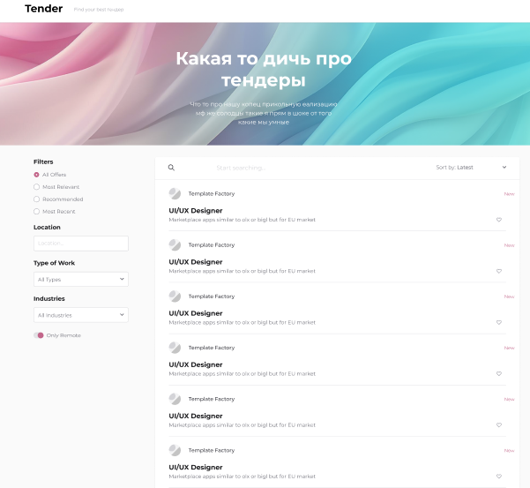

ДЕМОНСТРАЦИЯ ПРОЕКТА
Во избежание утечки информации, ссылка на наш продукт не будет прикреплена!
TenderEase
ЭТОТ СЛАЙД ВЫ МОЖЕТЕ ИСПОЛЬЗОВАТЬ ДЛЯ ВСТАВКИ ИЗОБРАЖЕНИЙ ДИЗАЙНА ИНТЕРФЕЙСА, А ТАКЖЕ ССЫЛКИ НА ДОСТУП К ПРОТОТИПУ

Slide 7
ROADMAP ПРОЕКТА
Анализ предметной области и исследование существующих решений. Разработка общего плана действий. Разработка базовой функциональности приложения. Тестирование прототипа и выявление основных ошибок. Исправление ошибок и доработка функциональности прототипа. Оптимизация интерфейса и производительности. Создание презентации, демонстрирующей основные функции и преимущества
TenderEase

Slide 8
КОНКУРЕНТНЫЕ ПРЕИМУЩЕСТВА
1. Интеллектуальный анализ: Глубокий анализ данных и использование искусственного интеллекта для оптимизации стратегии участия в тендерах.
2. Эффективность и экономия времени: Автоматизация процессов сокращает время подготовки к тендерам и повышает производительность.
3. Повышение успешности участия: Анализ конкурентной среды и выявление сильных сторон предложения увеличивают шансы на успех.
4. Простота использования: Интуитивный интерфейс делает решение доступным для широкого круга пользователей.
5. Персонализация и настраиваемость: Возможность настройки под индивидуальные потребности клиентов обеспечивает оптимальное соответствие их требованиям.
6. Поддержка и обновления: Регулярные обновления и техническая поддержка гарантируют стабильную работу и удовлетворение потребностей клиентов.
TenderEase

Slide 9

ВЫВОДЫ И РЕКОМЕНДАЦИИ
Оптимизация процессов: Анализ результатов показал, что оптимизация процессов подготовки и участия в тендерах с помощью "Умного помощника" приводит к значительной экономии времени и ресурсов.
Увеличение эффективности: Внедрение решения сопровождается повышением вероятности успешного завершения тендерных процессов и улучшением конкурентоспособности предложений.
Необходимость обучения: Для максимальной эффективности использования рекомендуется проведение обучающих сессий для персонала, чтобы полностью овладеть возможностями "Умного помощника".
Регулярные обновления и поддержка: Для сохранения конкурентных преимуществ рекомендуется регулярное обновление и поддержка программного решения, а также внимательное следование за изменениями в требованиях к тендерам и рыночной среде.
TenderEase

